Slide 1

Bases de datos y MySQL
Antonio Díaz

Slide 2
1.1 SQL principios básicos
SQL (Structured Query Language) es el lenguaje estándar para acceder y manipular bases de datos. Se usa para encontrar, guardar y modificar datos en una base de datos relacional.
Para que un sitio web pueda mostrar datos de una base de datos es necesario un RDBMS (Relational Database Management System), que puede ser MS Access, SQL Server, MySQL... Además de usar un lenguaje de scripts del lado del servidor (como PHP o ASP).
Los datos en los RDBMs se guardan en objetos de bases de datos llamados tablas. Una tabla es un conjunto de entradas de datos relacionados que consiste en filas y columnas. Una base de datos normalmente contiene una o más tablas. Cada tabla se identifica con un nombre ("Clientes", "Pedidos"), y contienen filas donde se guardan los registros de datos.

Slide 3
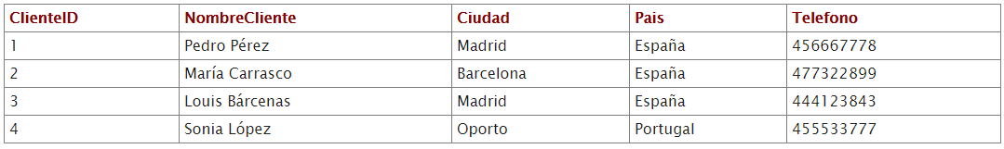
1.1 SQL principios básicos
La siguiente es una tabla de ejemplo que servirá para alguno de los comandos SQL a explicar:

Slide 4

1.1 SQL principios básicos
La mayoría de las acciones que se toman en una base de datos se realizan con sentencias SQL. La sentencia más importante es SELECT:
El código anterior selecciona todas las filas de la tabla clientes.
SQL no es sensible a mayúsculas y minúsculas, aunque se suelen escribir los comandos en mayúscula (SELECT, FROM...). Algunos sistemas de bases de datos requieren un punto y coma al final de cada sentencia. El punto y coma es el estándar para separar cada sentencia SQL en los sistemas de bases de datos que permiten más de una sentencia en la misma llamada al servidor.
El valor NULL no es el mismo que "0", "false" o un string vacío. Representa un valor que falta.

Slide 5
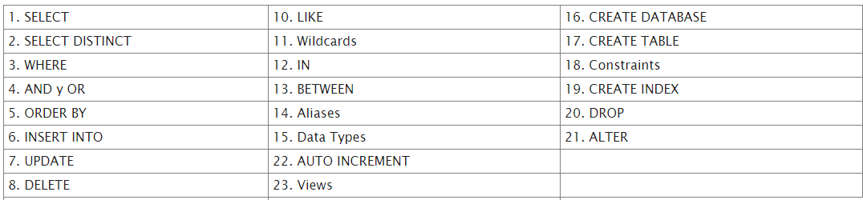
1.1 SQL principios básicos
Los conceptos y comandos más importantes de SQL son:

Slide 6



1.1 SQL principios básicos
1. SELECT
La sentencia SELECT se utiliza para seleccionar datos de una base de datos. El resultado se guarda en una tabla de resultados, llamada result-set. Si queremos seleccionar columnas de una tabla:
Si queremos seleccionar todas las columnas:
Respecto a la tabla anterior de clientes, podemos hacer la siguiente consulta:

Slide 7
1.1 SQL principios básicos
1. SELECT
La mayoría de sistemas de bases de datos permiten la navegación en el result-set con funciones de programación: Move-To-First-Record, Get-Record-Content, etc.
Se suele acceder a la información mediante funciones desde el lenguaje de programación del lado del servidor (PHP, ASP...).

Slide 8


1.1 SQL principios básicos
2. SELECT DISTINCT
La sentencia SELECT DISTINCT devuelve registros donde los valores de todas las columnas elegidas sean diferentes.
En una tabla, una columna puede contener valores duplicados, y en ocasiones sólo deseas mostrar valores únicos.

Slide 9

1.1 SQL principios básicos
3. WHERE
La cláusula WHERE se usa para filtrar valores. Se extraen sólo los datos que cumplen unos determinados criterios.

Slide 10
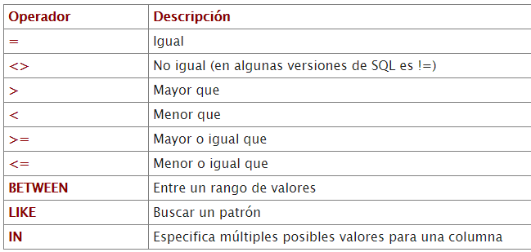
1.1 SQL principios básicos
3. WHERE
Los operadores de WHERE pueden ser:

Slide 11


1.1 SQL principios básicos
3. WHERE
Si los valores son textuales, se necesitan comillas simples (aunque la mayoría de sistemas de bases de datos aceptan también comillas dobles):
Si los valores son numéricos, no se ponen comillas:

Slide 12


1.1 SQL principios básicos
4. AND y OR
Los operadores AND y OR se usan para filtrar resultados basándose en más de una condición:
AND: muestra los resultados si se cumplen la primera y la segunda condición (si son true)
OR: muestra los resultados si se cumple una de las dos condiciones (sólo una ha de ser true)

Slide 13

1.1 SQL principios básicos
4. AND y OR
Podemos combinar tantas condiciones AND y OR como necesitemos. Las expresiones, para evitar errores y para facilitar la lectura, se puede agrupar utilizando paréntesis:

Slide 14

1.1 SQL principios básicos
5. ORDER BY
La cláusula ORDER BY se usa para ordenar los resultados por una o más columnas. Por defecto se ordenan en orden ascendente ASC. Para ordenar los resultados en orden descendente se usa la palabra DESC.

Slide 15
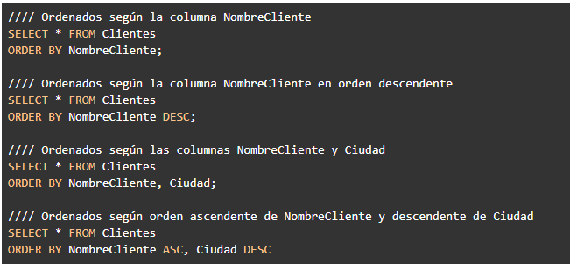
1.1 SQL principios básicos
5. ORDER BY
Veamos varios ejemplos:

Slide 16


1.1 SQL principios básicos
6. INSERT INTO
La sentencia INSERT INTO se utiliza para insertar nuevos valores en la tabla. Se pueden insertar de dos formas:
Sin especificar el nombre de las columnas donde se insertarán los datos:
Especificando tanto las columnas como los valores a insertar:

Slide 17

1.1 SQL principios básicos
7. UPDATE
La sentencia UPDATE se usa para actualizar datos en una tabla.
La cláusula WHERE es opcional, pero si no se indica, se actualizarán todos los valores de la tabla.

Slide 18

1.1 SQL principios básicos
7. UPDATE
Vamos a actualizar la tabla anterior cambiando la ciudad a John Mars y añadiéndole un teléfono:

Slide 19


1.1 SQL principios básicos
8. DELETE
La sentencia DELETE se utiliza para eliminar filas de una tabla.
La cláusula WHERE es opcional, pero si no se indica, se BORRARÁN todos los valores de la tabla.

Slide 20


1.1 SQL principios básicos
8. DELETE
Si lo que se quiere es borrar todos los datos de una tabla, se puede hacer de dos formas: Utilizando DELETE sentencia DELETE se utiliza para eliminar filas de una tabla.
Utilizando TRUNCATE (Ligeramente más rápido que un DELETE)

Slide 21

1.1 SQL principios básicos
9. SELECT TOP
La cláusula SELECT TOP especifica el número de filas a devolver, lo que puede ser muy útil en bases de datos con miles de filas. Devolver un número muy elevado de filas tiene un impacto importante en el rendimiento.
No todos los sistemas de bases de datos soportan la cláusula SELECT TOP, y dependiendo del sistema de bases de datos la sintaxis es distinta.

Slide 22


1.1 SQL principios básicos
10. LIKE
El operador LIKE se usa en una cláusula WHERE para buscar un patrón específico en una columna. Por defecto este operador no es sensible a mayúsculas.
El siguiente ejemplo muestra a todos los clientes cuya ciudad empieza por M:

Slide 23
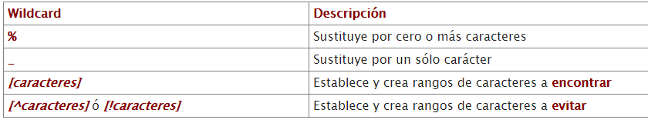
1.1 SQL principios básicos
11. Wildcards
Los wildcards son caracteres que pueden servir para sustituir por cualquier otro caracter en un string. Se utilizan con el operador LIKE, y en SQL sirven para encontrar datos en una tabla.

Slide 24

1.1 SQL principios básicos
11. Wildcards
Los corchetes nos permiten poder seleccionar filas con unas determinadas palabras en una posición determinada, o un rango de palabras (algo así como los corchetes en las expresiones regulares). Buscamos los clientes cuya ciudad empieza por o, por b, o por m:

Slide 25

1.1 SQL principios básicos
11. Wildcards
Ahora queremos encontrar los clientes cuya ciudad acaba en un rango de la a a la j (las posibilidades son: a, b, c, d, e, f, g, h, i, j):

Slide 26

1.1 SQL principios básicos
11. Wildcards
Para evitar varios caracteres o rangos, se hace lo mismo añadiendo ^ o !:

Slide 27


1.1 SQL principios básicos
12. IN
El operador IN permite especificar múltiples valores en la cláusula WHERE:
Vamos a seleccionar los clientes que tienen como ciudad asignada Madrid o Barcelona:

Slide 28

1.1 SQL principios básicos
13. BETWEEN
El operador BETWEEN se usa para seleccionar valores dentro de un rango. Los valores pueden ser números, texto o fechas.

Slide 29
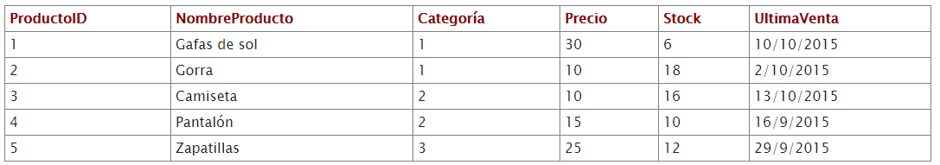
1.1 SQL principios básicos
13. BETWEEN
Si por ejemplo tenemos la siguiente tabla de productos:

Slide 30

1.1 SQL principios básicos
13. BETWEEN
Vamos a seleccionar los productos que tienen un precio entre 10 y 20 euros:
Productos cuyo precio no está entre 10 y 20 euros:

Slide 31
1.1 SQL principios básicos
13. BETWEEN
Productos cuyo nombreProducto empieza con alguna letra entre la A y la M:
Productos cuya UltimaVenta NO se ha producido en el mes de octubre de 2015:

Slide 32


1.1 SQL principios básicos
14. Aliases
Los alias SQL se usan para renombrar temporalmente una tabla o columna, de esta forma son más legibles, especialmente para consultas algo más complejas.
Para columnas:
Para tablas:

Slide 33
1.1 SQL principios básicos
15. Data Types
Un data type define el tipo de valor que una columna puede tener.
Cada columna en una base de datos necesita un nombre y un data type. Los desarrolladores SQL deben decidir que tipo de datos se guardarán dentro de cada columna cuando crean una tabla SQL. El data type es una etiqueta y una pauta en SQL para entender que tipo de datos se esperan en cada columna, y también identifica como SQL interactúa con los datos guardados.

Slide 34
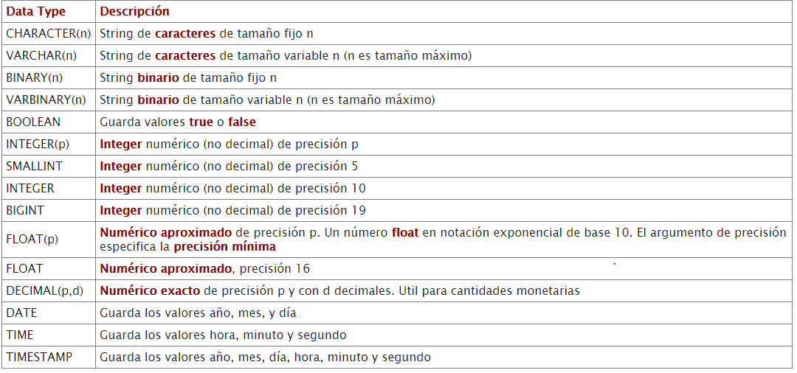
1.1 SQL principios básicos
15. Data Types
Los data types más generales son:

Slide 35

1.1 SQL principios básicos
16. CREATE DATABASE
Para crear una base de datos se utiliza la sentencia CREATE DATABASE:

Slide 36
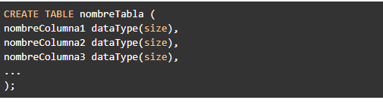
1.1 SQL principios básicos
17. CREATE TABLE
Para crear tablas en una base de datos se utiliza la sentencia CREATE TABLE:

Slide 37
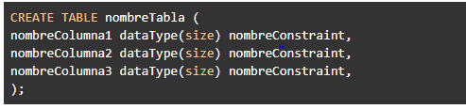
1.1 SQL principios básicos
18. Constraints
Las restricciones SQL, o constraints, se usan para especificar reglas para los datos de la tabla. Si hay cualquier anomalía entre la restricción y los datos que se vayan a insertar o modificar, se aborta la inserción o modificación de los datos.
Se pueden especificar cuando se crea la tabla o después (utilizando la sentencia ALTER TABLE, explicada más abajo):

Slide 38
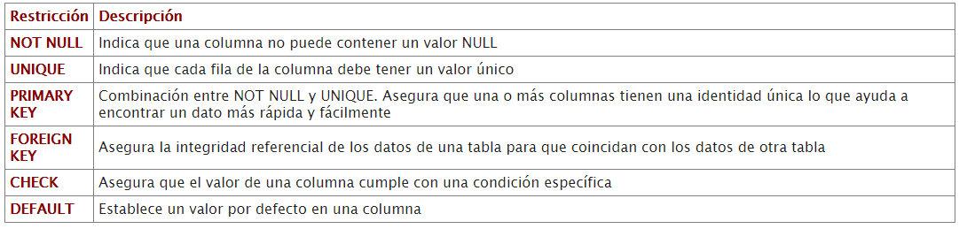
1.1 SQL principios básicos
18. Constraints
En SQL existen las siguientes restricciones o constraints:

Slide 39
1.1 SQL principios básicos
19. CREATE INDEX
La sentencia CREATE INDEX permite crear índices en las tablas. Permiten a la base de datos de una aplicación encontrar datos rápidamente, sin leer la tabla entera.
Los usuarios no pueden ver los índices, simplemente se usan para mejorar el rendimiento de las búsquedas.
Actualizar una tabla con índices lleva más tiempo que actualizar una tabla sin índices (porque los índices también tendrán que actualizarse). Por defecto se crea un índice en el campo(o campos) que forman la primary key. El resto de índices debemos crearlos en las columnas que se utilicen para filtar con más frecuencia.

Slide 40



1.1 SQL principios básicos
19. CREATE INDEX
Se pueden crear índices únicos, donde no se permiten valores duplicados:
De nuevo, dependiendo del sistema de bases de datos, puede variar la sintaxis.
Vamos a crear un índice en la tabla Clientes:

Slide 41




1.1 SQL principios básicos
20. DROP
Índices, tablas y bases de datos pueden eliminarse con la sentencia DROP.
Para borrar un índice, DROP INDEX varía bastante entre diferentes sistemas, en MySQL es:
Para borrar una tabla:
Para borrar una base de datos:
Si sólo queremos borrar los datos de una tabla, se una TRUNCATE TABLE:

Slide 42

1.1 SQL principios básicos
21. ALTER
La sentencia ALTER TABLE se usa para añadir, eliminar o modificar columnas en una tabla ya existente.
Para añadir una columna en una tabla:

Slide 43

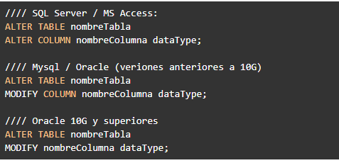
1.1 SQL principios básicos
21. ALTER
Para borrar una columna en una tabla:
Para modificar el data type de una columna, la sintaxis varía en función del sistema utilizado:

Slide 44
1.1 SQL principios básicos
22. AUTO INCREMENT
AUTO INCREMENT permite generar un único número automáticamente cuando se inserta un nuevo registro.
Muy frecuentemente se utiliza junto al valor PRIMARY KEY de una tabla para que se cree de forma automática cada vez que se inserta un nuevo registro.
Varía en cada uno de los sistemas de bases de datos, por lo que sólo voy a poner el ejemplo en MySQL:

Slide 45
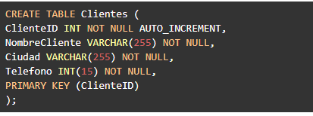

1.1 SQL principios básicos
22. AUTO INCREMENT
Por defecto, el valor inicial de AUTO_INCREMENT es 1, e incrementará de 1 en 1 por cada nuevo registro.
Para hacer que comience en un valor distinto de 1:

Slide 46
1.1 SQL principios básicos
23. Views
Una view es una tabla virtual basada en el result-set de una sentencia SQL.
Una view contiene filas y columnas, como una tabla real. Los campos de una view son campos de una o más tablas reales de la base de datos.
Se pueden añadir funciones SQL, o cláusulas como WHERE y JOIN y presentar los datos como si vinieran de una sóla tabla.

Slide 47

1.1 SQL principios básicos
23. Views
La sintaxis es la siguiente:

Slide 48
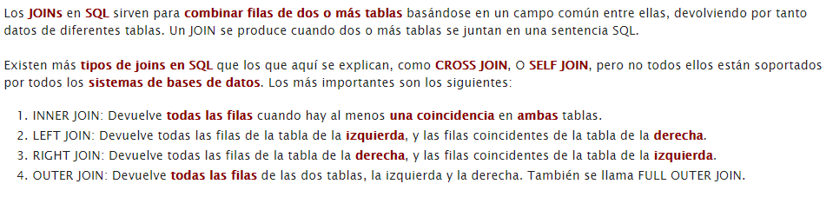
Principales tipos de JOINS en SQL

Slide 49
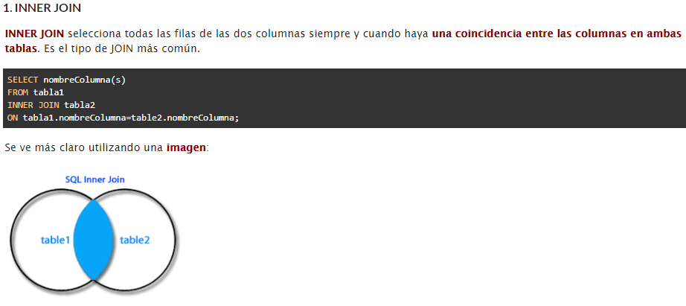
Principales tipos de JOINS en SQL

Slide 50
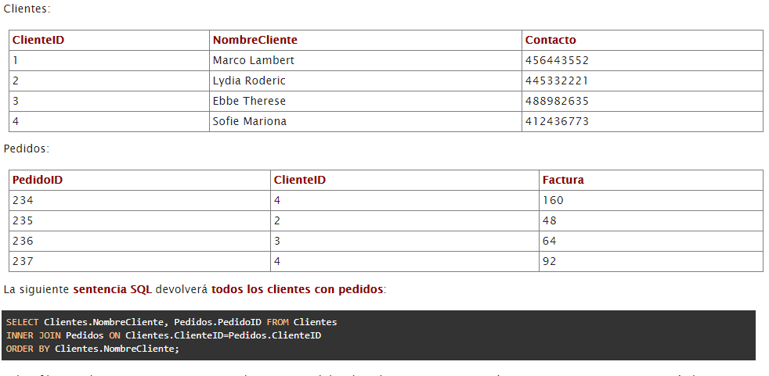
Principales tipos de JOINS en SQL

Slide 51
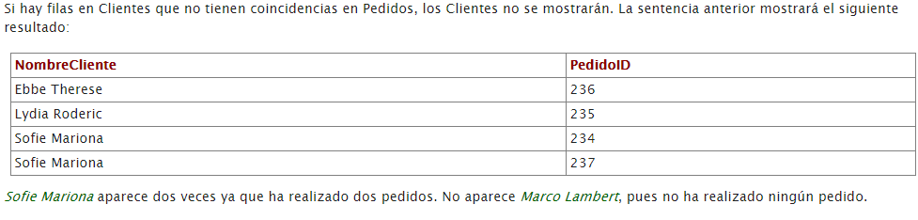
Principales tipos de JOINS en SQL

Slide 52
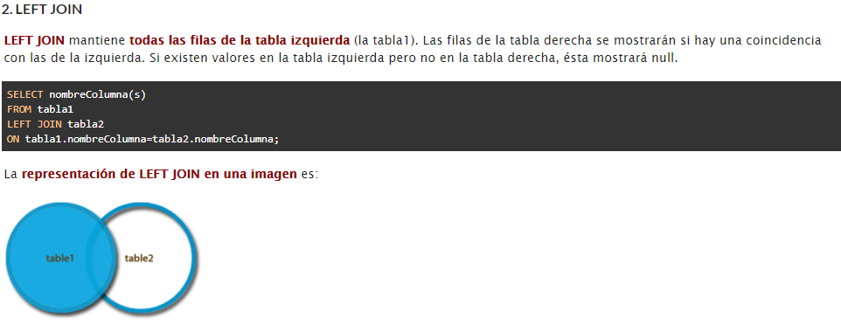
Principales tipos de JOINS en SQL

Slide 53
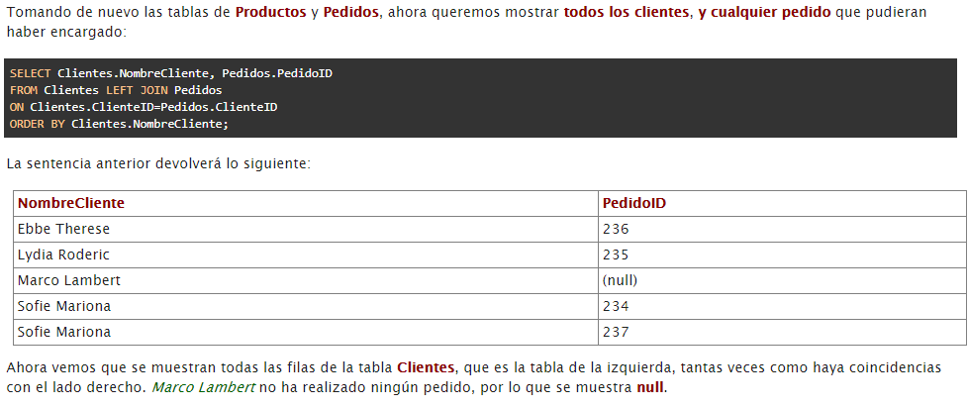
Principales tipos de JOINS en SQL

Slide 54
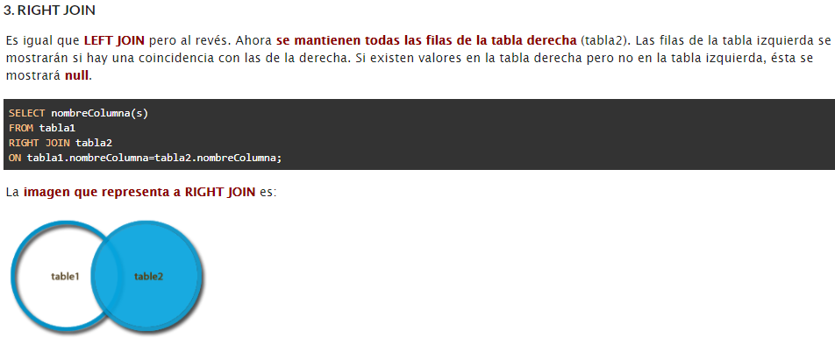
Principales tipos de JOINS en SQL

Slide 55
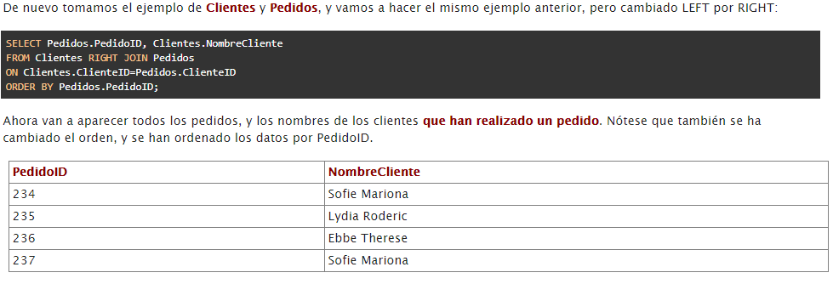
Principales tipos de JOINS en SQL

Slide 56
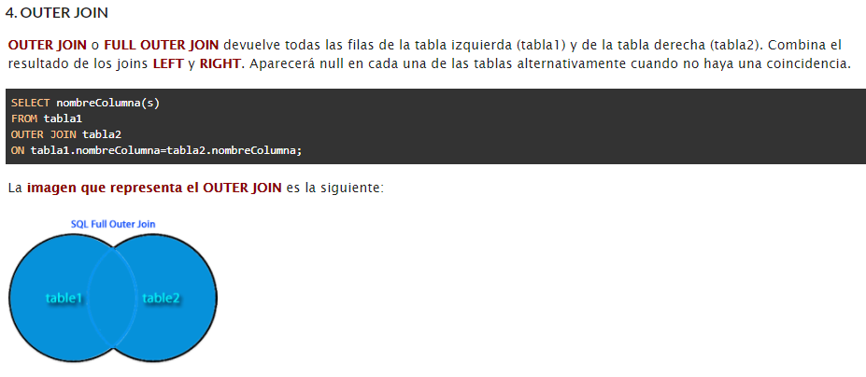
Principales tipos de JOINS en SQL

Slide 57
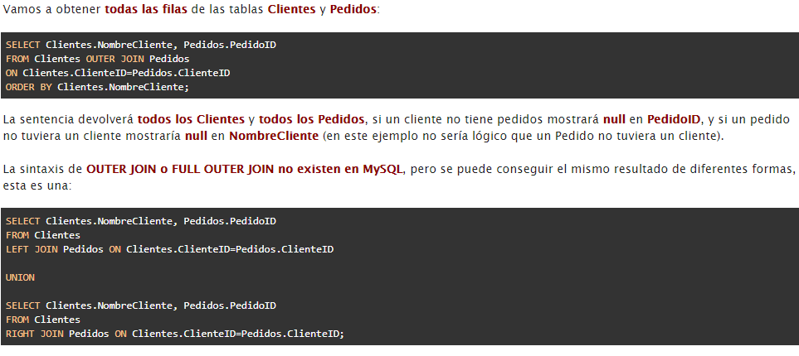
Principales tipos de JOINS en SQL

Slide 58
1.3 Sentencias Preparadas en PHP
Las sentencias preparadas mejoran la seguridad y permiten la repetición de sentencias para una mejora del rendimiento.
Una Sentencia Preparada, o Prepared Statement, es una característica de algunos sistemas de bases de datos que permite ejecutar la misma (o similar) sentencia SQL provocando una mejora en la seguridad y en el rendimiento de la aplicación.

Slide 59

1.3 Sentencias Preparadas en PHP
1. Cómo funcionan las sentencias preparadas
Prepare. Primero una plantilla de la sentencia SQL se crea y se envía a la base de datos. Algunos valores se dejan sin especificar, llamados parámetros y representados por un interrogante "?":
Después, la base de datos analiza, compila y realiza la optimización de la consulta sobre la sentencia SQL, y guarda el resultado sin ejecutarlo.
Execute. Por último, la aplicación enlaza valores con los parámetros, y la base de datos ejecuta la sentencia. La aplicación puede entonces ejecutar la sentencia tantas veces como quiera con valores diferentes.

Slide 60
1.3 Sentencias Preparadas en PHP
2. Ventajas de las Sentencias Preparadas
Las Sentencias Preparadas reducen en tiempo de análisis ya que la preparación de la consulta de realiza sólo una vez (aunque la sentencia se ejecute las veces necesarias).
Los parámetros enlazados minimizan el ancho de banda consumida del servidor ya que sólo necesitas enviar los parámetros cada vez, no la consulta entera.
Las Sentencias Preparadas son muy últiles frente a Inyecciones SQL, ya que los valores de los parámetros, que son transmitidos después usando un protocolo diferente, no necesitan ser escapados. Si la plantilla de la sentencia original no es derivada de un input externo, los ataques SQL Injection no pueden ocurrir.

Slide 61
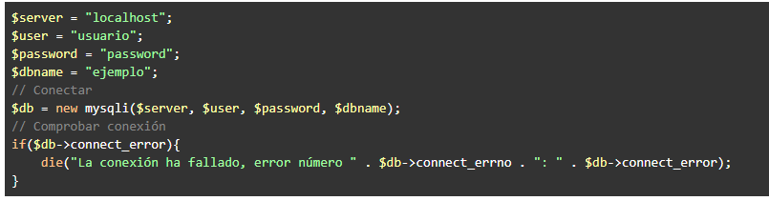
1.3 Sentencias Preparadas en PHP
3. Sentencias Preparadas en MySQLi
Vamos a ver un ejemplo de Sentencias Preparadas en PHP con MySQLi.

Slide 62
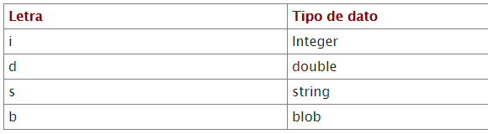
1.3 Sentencias Preparadas en PHP
3. Sentencias Preparadas en MySQLi
La función enlaza los parámentros con la consulta SQL y le dice a la base de datos que parámetros son. El argumento "ssi" especifica el tipo de dato que se espera que sea el parámetro. Pueden ser de cuatro tipos:

Slide 63
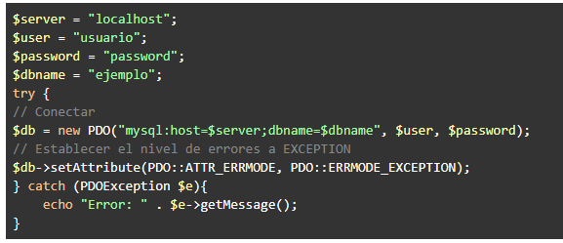
1.3 Sentencias Preparadas en PHP
4. Sentencias Preparadas en PDO
Vamos a hacer el mismo ejemplo anterior pero con PDO.

Slide 64
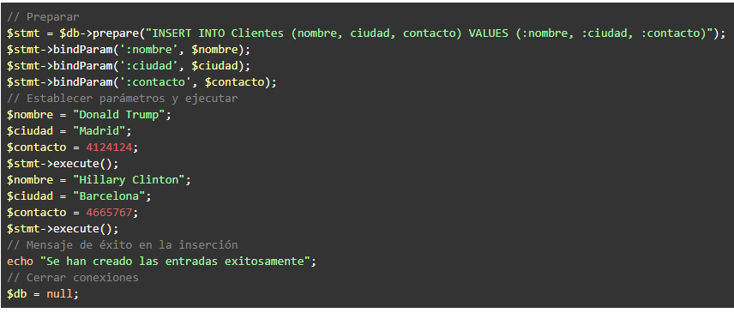
1.3 Sentencias Preparadas en PHP
4. Sentencias Preparadas en PDO
Una vez establecida la conexión, podemos usarla donde la necesitemos:

Slide 65
1.4 PDO
PDO es una extensión de PHP que permite acceder a diferentes sistemas de bases de datos utilizando las mismas funciones
1. Introducción
PDO significa PHP Data Objects, Objetos de Datos de PHP, una extensión para acceder a bases de datos. PDO permite acceder a diferentes sistemas de bases de datos con un controlador específico (MySQL, SQLite, Oracle...) mediante el cual se conecta. Independientemente del sistema utilizado, se emplearán siempre los mismos métodos, lo que hace que cambiar de uno a otro resulte más sencillo.

Slide 66

1.4 PDO
Para ver los controladores (drivers) disponibles en tu servidor, puedes emplear el método getAvailableDrivers():

Slide 67
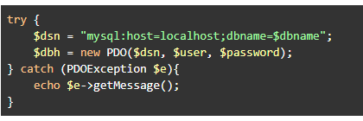
1.4 PDO
2. Conectar a una base de datos con PDO
El primer argumento de la clase PDO es el DSN, Data Source Name, en el cual se han de especificar el tipo de base de datos (mysql), el host (localhost) y el nombre de la base de datos (se puede especificar también el puerto). Diferentes sistemas de bases de datos tienen distintos métodos para conectarse. La mayoría se conectan de forma parecida a como se conecta a MySQL:

Slide 68
1.4 PDO
3. Registrar datos con PDO
La clase PDOStatement es la que trata las sentencias SQL. Una instancia de PDOStatement se crea cuando se llama a PDO->prepare(), y con ese objeto creado se llama a métodos como bindParam() para pasar valores o execute() para ejecutar sentencias. PDO facilita el uso de sentencias preparadas en PHP, que mejoran el rendimiento y la seguridad de la aplicación. Cuando se obtienen, insertan o actualizan datos, el esquema es: PREPARE -> [BIND] -> EXECUTE. Se pueden indicar los parámetros en la sentencia con un interrogante "?" o mediante un nombre específico.

Slide 69
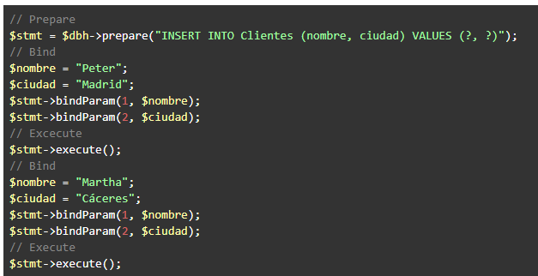
1.4 PDO
3. Registrar datos con PDO

Slide 70
1.4 PDO
4. Consultar datos con PDO
La consulta de datos se realiza mediante PDOStatement::fetch, que obtiene la siguiente fila de un conjunto de resultados. Antes de llamar a fetch (o durante) hay que especificar como se quieren devolver los datos:
PDO::FETCH_ASSOC: devuelve un array indexado cuyos keys son el nombre de las columnas.
PDO::FETCH_NUM: devuelve un array indexado cuyos keys son números.
PDO::FETCH_BOTH: valor por defecto. Devuelve un array indexado cuyos keys son tanto el nombre de las columnas como números.

Slide 71
1.4 PDO
4. Consultar datos con PDO
PDO::FETCH_CLASS: asigna los valores de las columnas a propiedades de una clase. Creará las propiedades si éstas no existen.
PDO::FETCH_INTO: actualiza una instancia existente de una clase.
PDO::FETCH_OBJ: devuelve un objeto anónimo con nombres de propiedades que corresponden a las columnas.
PDO::FETCH_LAZY: combina PDO::FETCH_BOTH y PDO::FETCH_OBJ, creando los nombres de las propiedades del objeto tal como se accedieron.

Slide 72
1.4 PDO
4. Consultar datos con PDO
Los más utilizados son FETCH_ASSOC, FETCH_OBJ, FETCH_BOUND y FETCH_CLASS. Vamos a poner un ejemplo de los dos primeros:

Slide 73
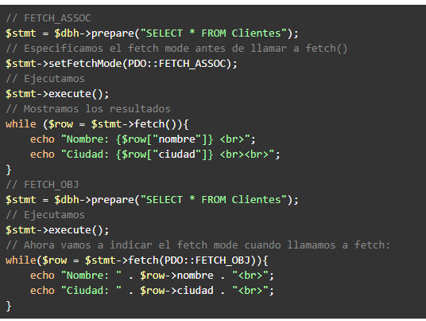
1.4 PDO

